Slide 1


AI LÀ BIẾT TUỐT?
Các nhóm thi kể tên những lễ hội của Việt Nam
Notes:
Giáo án của Hạnh Nguyễn (0975152531) https://www.facebook.com/HankNguyenn

Slide 2
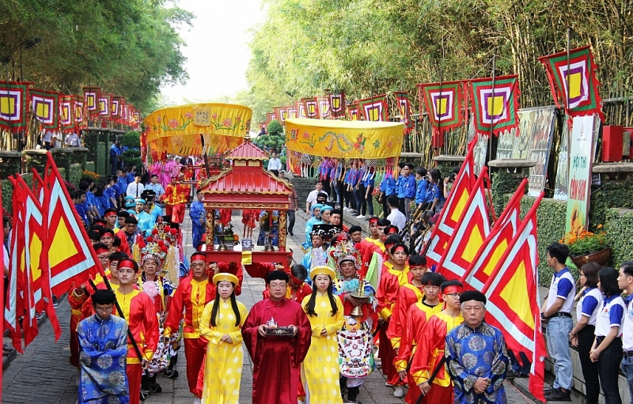
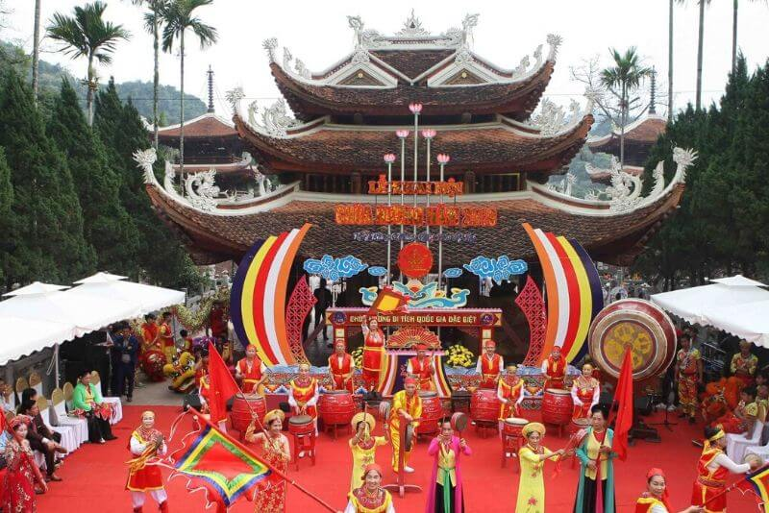
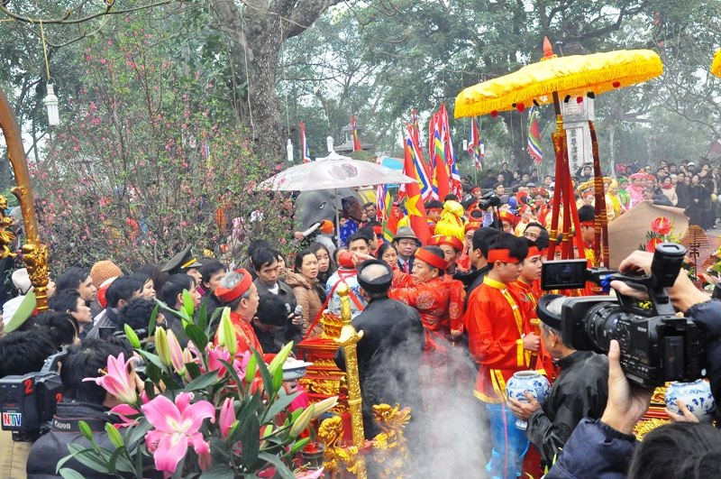
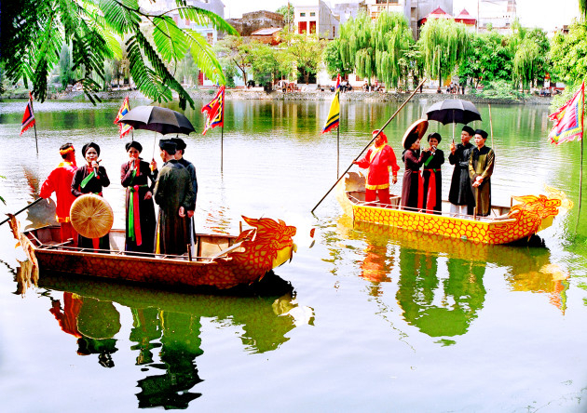
Hội đền Hùng (Phú Thọ)
Hội chùa Hương (Hà Nội)
Hội đền Trần (Nam Định)
Hội Lim (Bắc Ninh)
Notes:
Đầu năm lễ tết dâng hương, Khắp nơi trẩy hội, tìm đường về đây, Bến Đục, Yến Vĩ, đền Trình, Tiên Sơn rồi đến Giải Oan chùa gì? → Chùa Hương
Giáo án của Hạnh Nguyễn (0975152531) https://www.facebook.com/HankNguyenn

Slide 3
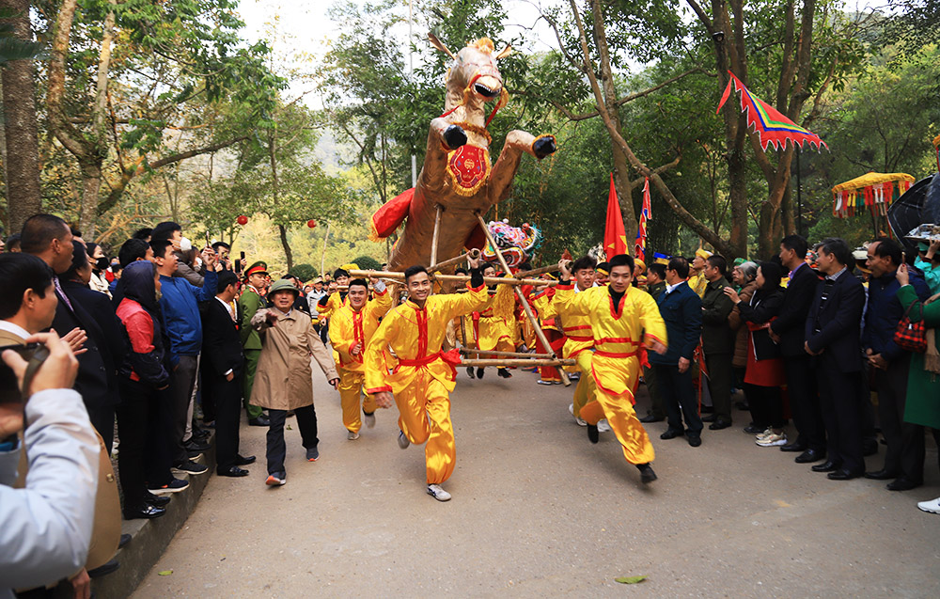
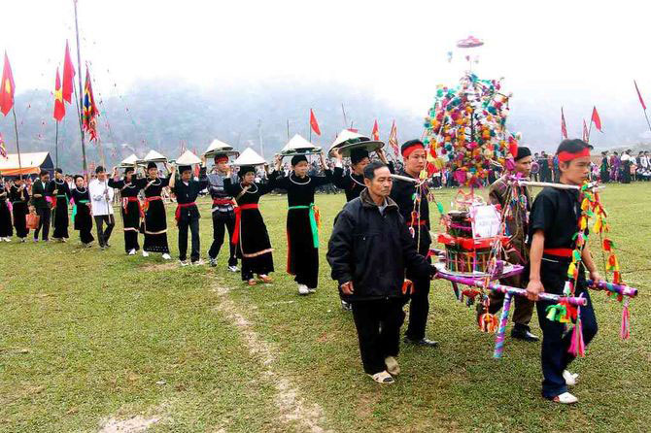
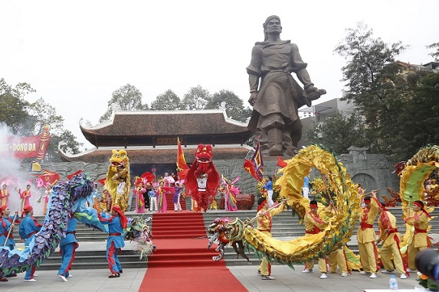
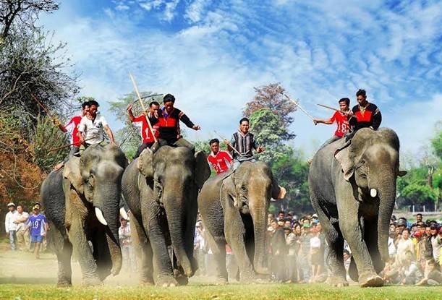
Hội Gióng (Hà Nội)
Hội Lồng Tồng (dân tộc Tày)
Hội đua voi (Đắk Lắk)
Hội gò Đống Đa (Hà Nội)
Notes:
Giáo án của Hạnh Nguyễn (0975152531) https://www.facebook.com/HankNguyenn

Slide 4

Notes:
Qua trò chơi vừa rồi cô thấy các em biết đến rất nhiều lễ hội của VN mình. Và chắc hẳn các em ai cũng đã từng tham gia hoặc chứng kiến ít nhất 1 lễ hội truyền thống của VN rồi. Cũng thường nghe những câu thơ, câu ca dao nói về những ngày lễ nổi tiếng như: “Dù ai đi ngược về xuôi nhớ ngày giỗ tổ mùng mười tháng ba.” Hay “Ai ơi mồng chín tháng tư / Không đi hội Gióng cũng hư mất đời” (Ca dao). Trong buổi học ngày hôm nay, mình cùng nhau đi tìm hiểu về 1 lễ hội rất đặc sắc, đó là lễ hội Gióng qua văn bản “Ai ơi mồng 9 tháng 4” của Anh Thư
Giáo án của Hạnh Nguyễn (0975152531) https://www.facebook.com/HankNguyenn

Slide 5

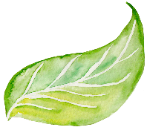
Đọc, chú thích
Đọc to, rõ ràng
Chú ý đến tên riêng và con số
Giải thích: Kẻ chợ, phỗng, thủy đình, phù giá, xà cạp
Notes:
Giáo án của Hạnh Nguyễn (0975152531) https://www.facebook.com/HankNguyenn

Slide 6
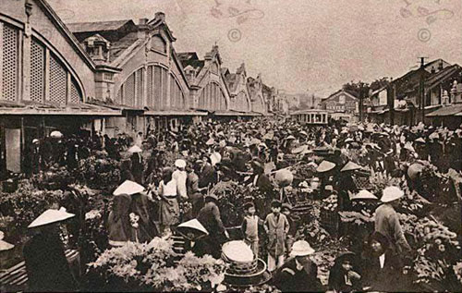
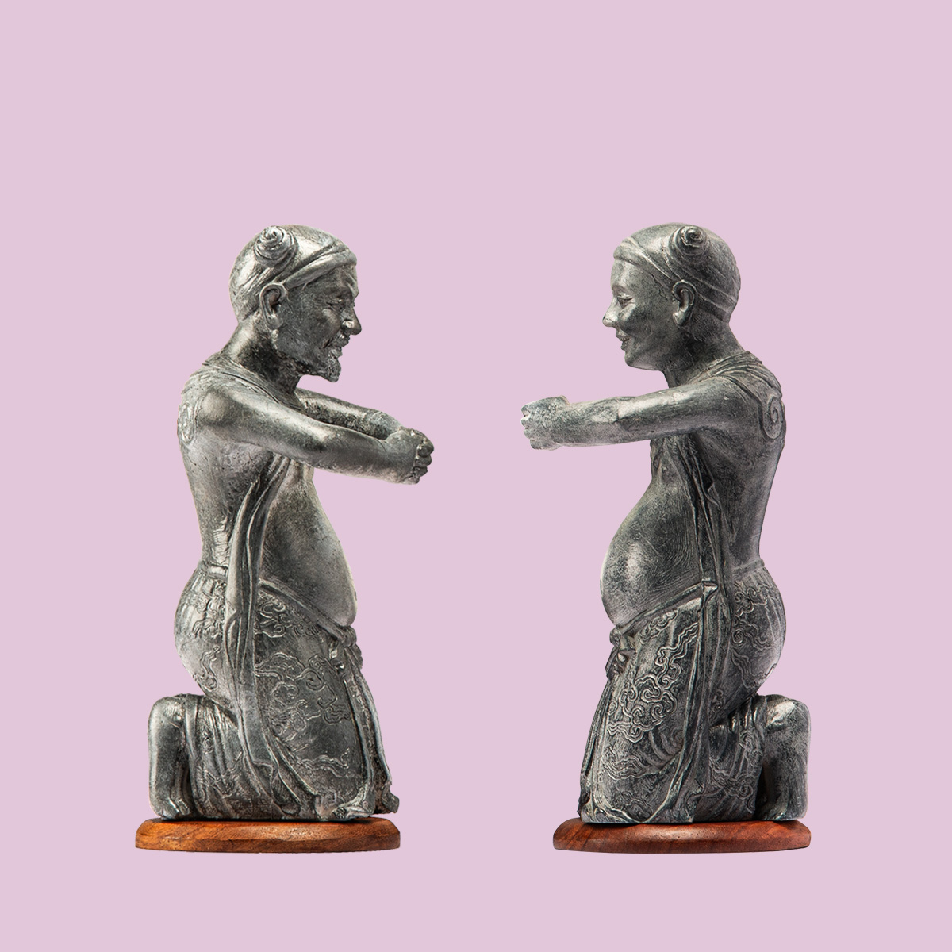
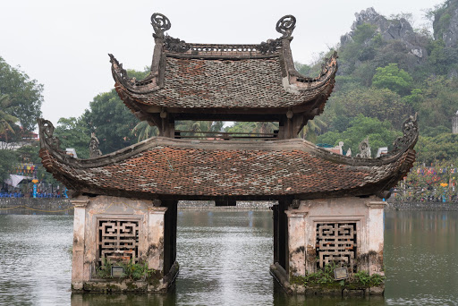
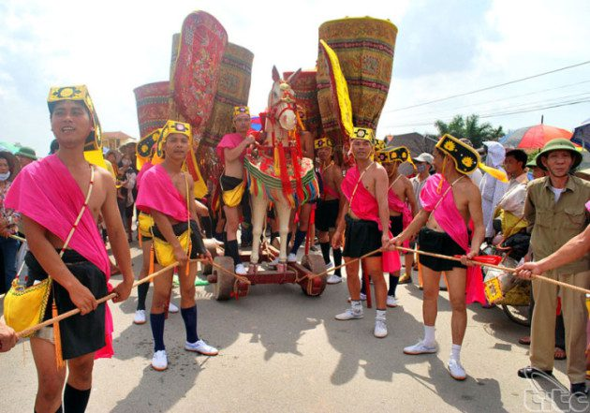
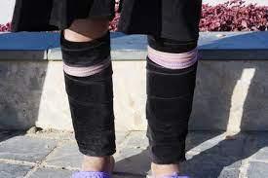
Kẻ Chợ
Phỗng
Thủy đình
Phù giá
Xà cạp
Từ cổ, chỉ nơi đô thị đông đúc, thường là kinh đô. Ở đây chỉ Thăng Long – Hà Nội
Tượng người đứng (hoặc quỳ) hầu tại một số nơi thờ tự
Đình được xây trên mặt nước
Những người đi theo kiệu thờ để bảo vệ.
Dải vải dài quấn quanh ống chân hoặc ngoài ống quần để bảo vệ chân.
Notes:
Giáo án của Hạnh Nguyễn (0975152531) https://www.facebook.com/HankNguyenn

Slide 7
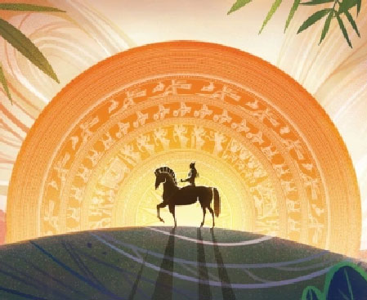
Tác phẩm
Xuất xứ: Báo điện tử Hà Nội mới, ngày 7/4/2004
PTBĐ: Thuyết minh
Bố cục: 3 phần:
Đoạn 1: Giới thiệu về hội Gióng
Đoạn 2+3: Tiến trình của hội Gióng
Đoạn 4: Ý nghĩa của hội Gióng
Notes:
Giáo án của Hạnh Nguyễn (0975152531) https://www.facebook.com/HankNguyenn

Slide 8
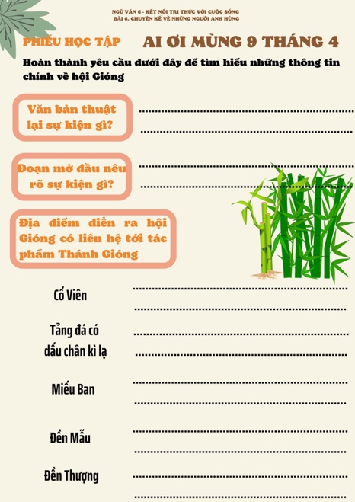
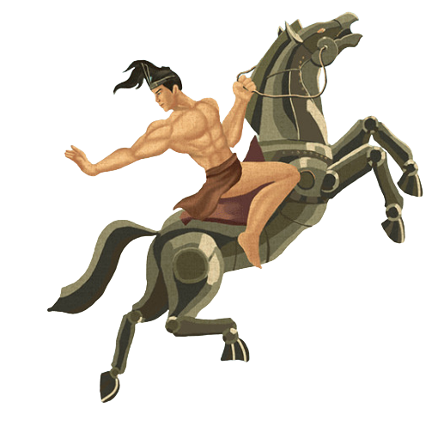
Notes:
Giáo án của Hạnh Nguyễn (0975152531) https://www.facebook.com/HankNguyenn

Slide 9


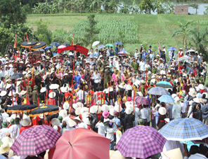
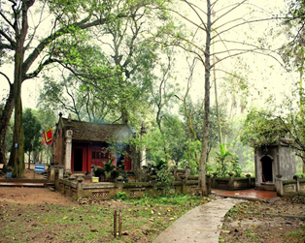
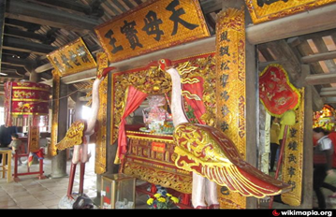
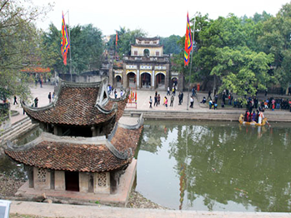
Sự kiện: Hội Gióng (Hội làng Phù Đổng)
Đoạn mở đầu: thời gian, bối cảnh, tính chất, đặc điểm của sự kiện.
- Cố Viên: Vườn cà của mẹ Gióng
- Tảng đá có dấu chân kì lạ: nơi mẹ Gióng giẫm phải vết chân ông Đổng
Miếu Ban: Nơi Thánh Gióng được sinh ra
Đền Mẫu: Nơi thờ và gợi nhớ đến mẹ Gióng
Đền Thượng: Nơi vua lập đền thờ Thánh
Notes:
Giáo án của Hạnh Nguyễn (0975152531) https://www.facebook.com/HankNguyenn

Slide 10
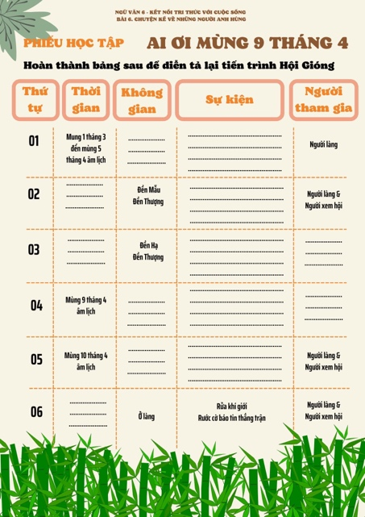
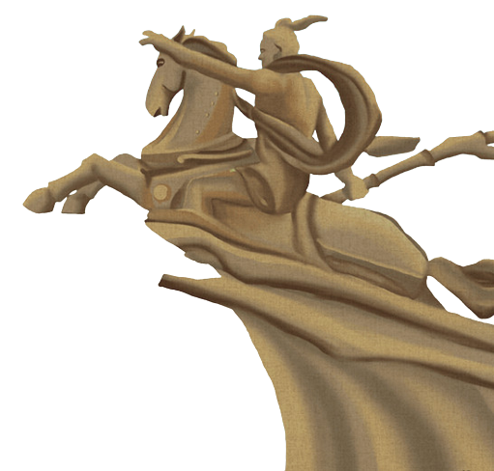
Tiến trình hội Gióng

Slide 11
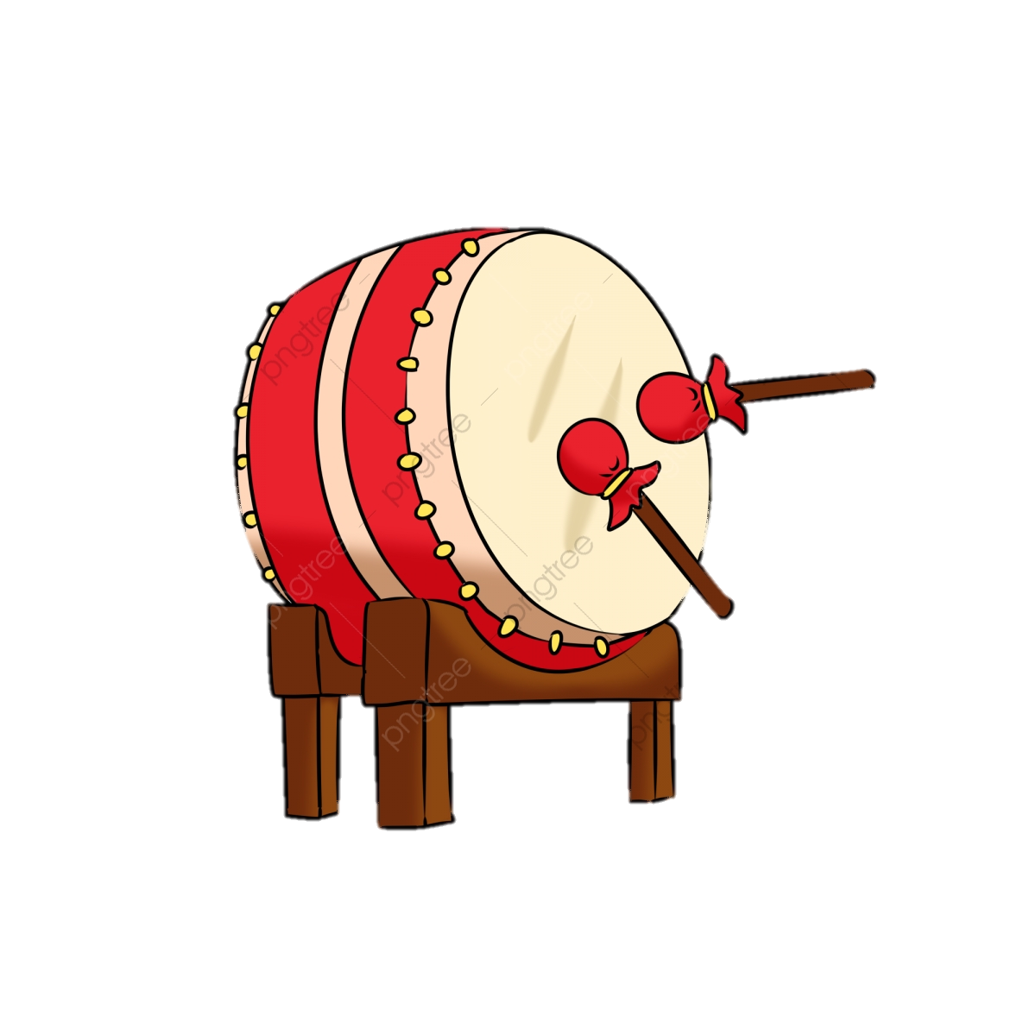



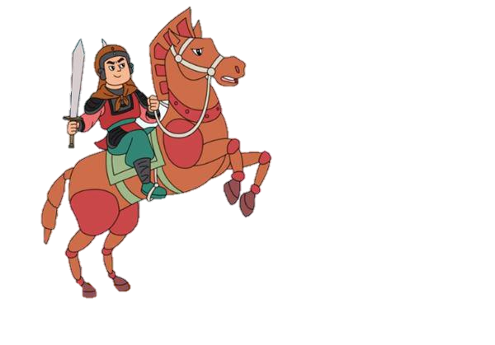
Tiến trình hội Gióng
1/3 – 5/4 (âm lịch): Chuẩn bị lễ hội
6/4: Rước cờ đền Mẫu, Rước cơm chay đền Thượng
8/4: Rước nước từ đền Hạ về đền Thượng
11, 12/4: Rửa khí giới, rước cờ báo tin thắng trận với trời đất.
10/4: Vãn hội, duyệt quân.
9/4: Chính hội: múa hát thờ, hội trận, lễ khao quân
Notes:
Giáo án của Hạnh Nguyễn (0975152531) https://www.facebook.com/HankNguyenn

Slide 12
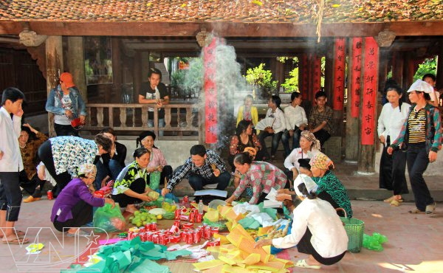
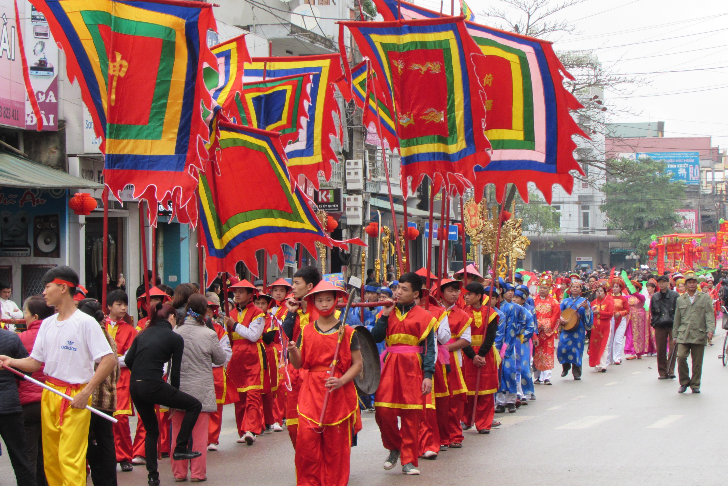
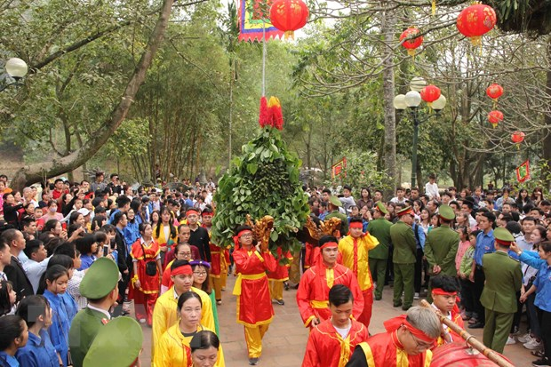
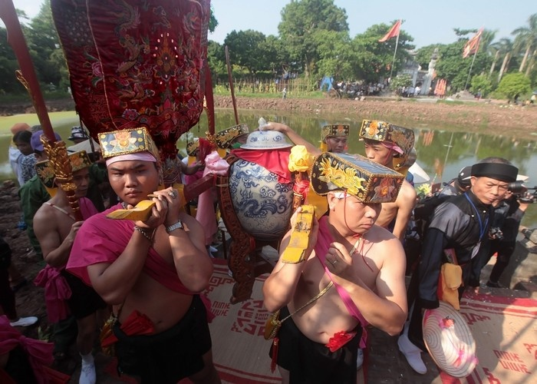
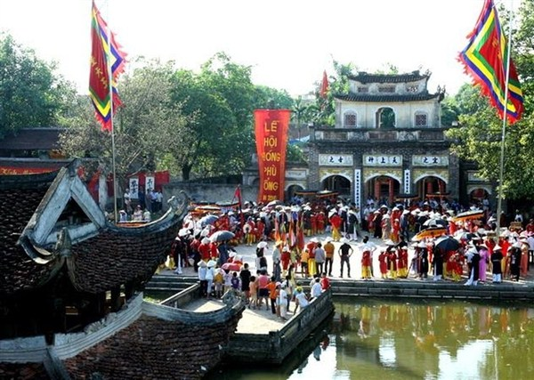
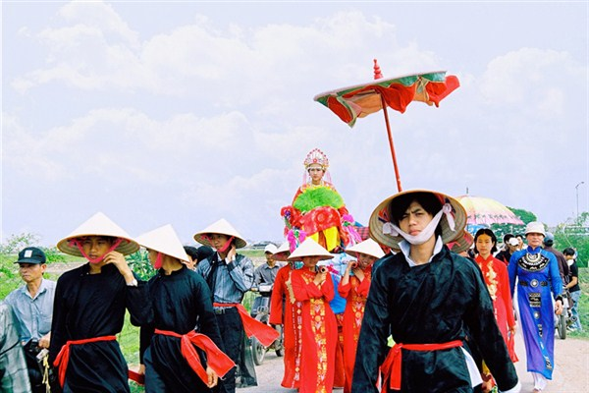
Chuẩn bị lễ hội
Rước cờ đền Mẫu
Rước cơm chay đền Thượng
Rước nước từ đền Hạ về đền Thượng
Hát thờ trước thủy đình đền Thượng
28 cô tướng đóng vai
giặc Ân
Notes:
Giáo án của Hạnh Nguyễn (0975152531) https://www.facebook.com/HankNguyenn

Slide 13
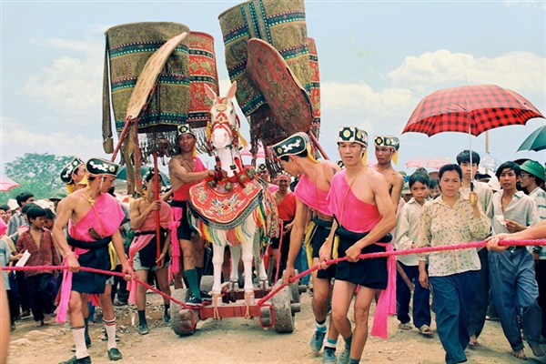
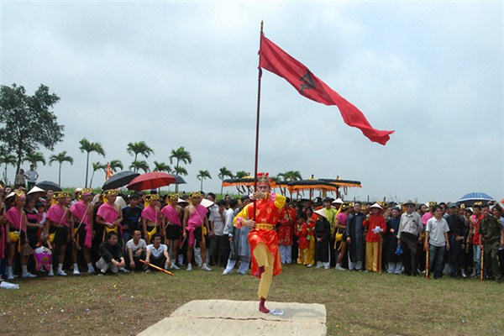
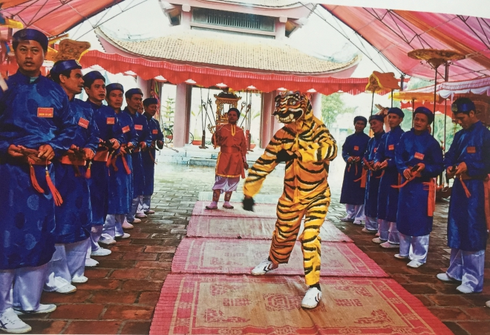
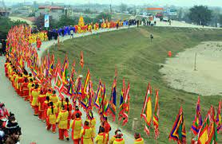
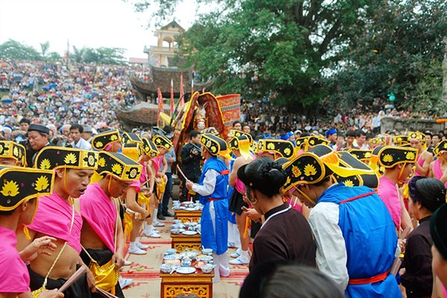
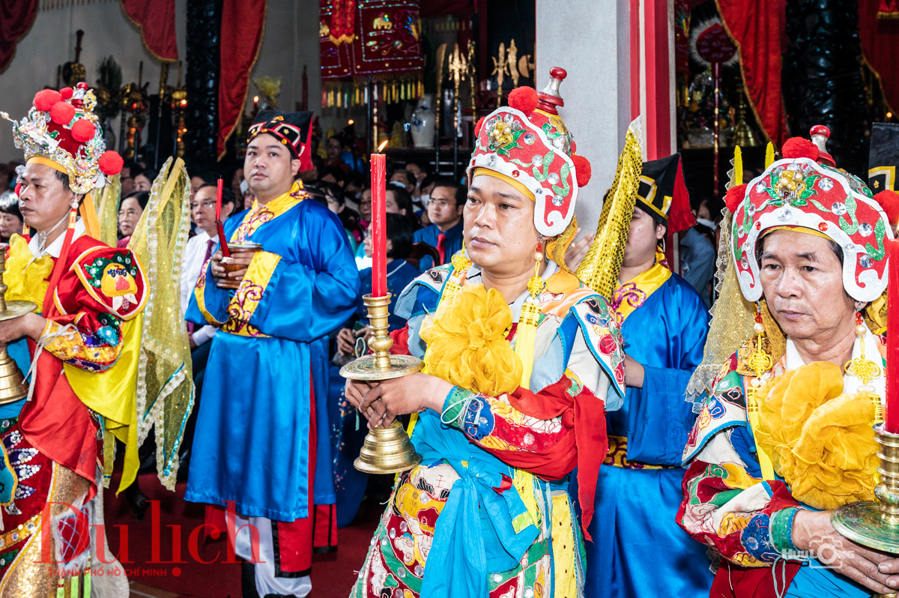
Đội quân “Phù giá ngoại” rước ngựa Thánh về đền
Ông hiệu cờ thực hành nghi lễ tại Hội Gióng
Ông Hổ giúp Thánh Gióng phá giặc
Đoàn rước hội tưng bừng, nhộn nhịp.
Lễ khao quân, chia lộc Thánh
Vãn hội, duyệt quân, rửa khí giới, rước cờ báo thắng trận
Notes:
Giáo án của Hạnh Nguyễn (0975152531) https://www.facebook.com/HankNguyenn

Slide 14

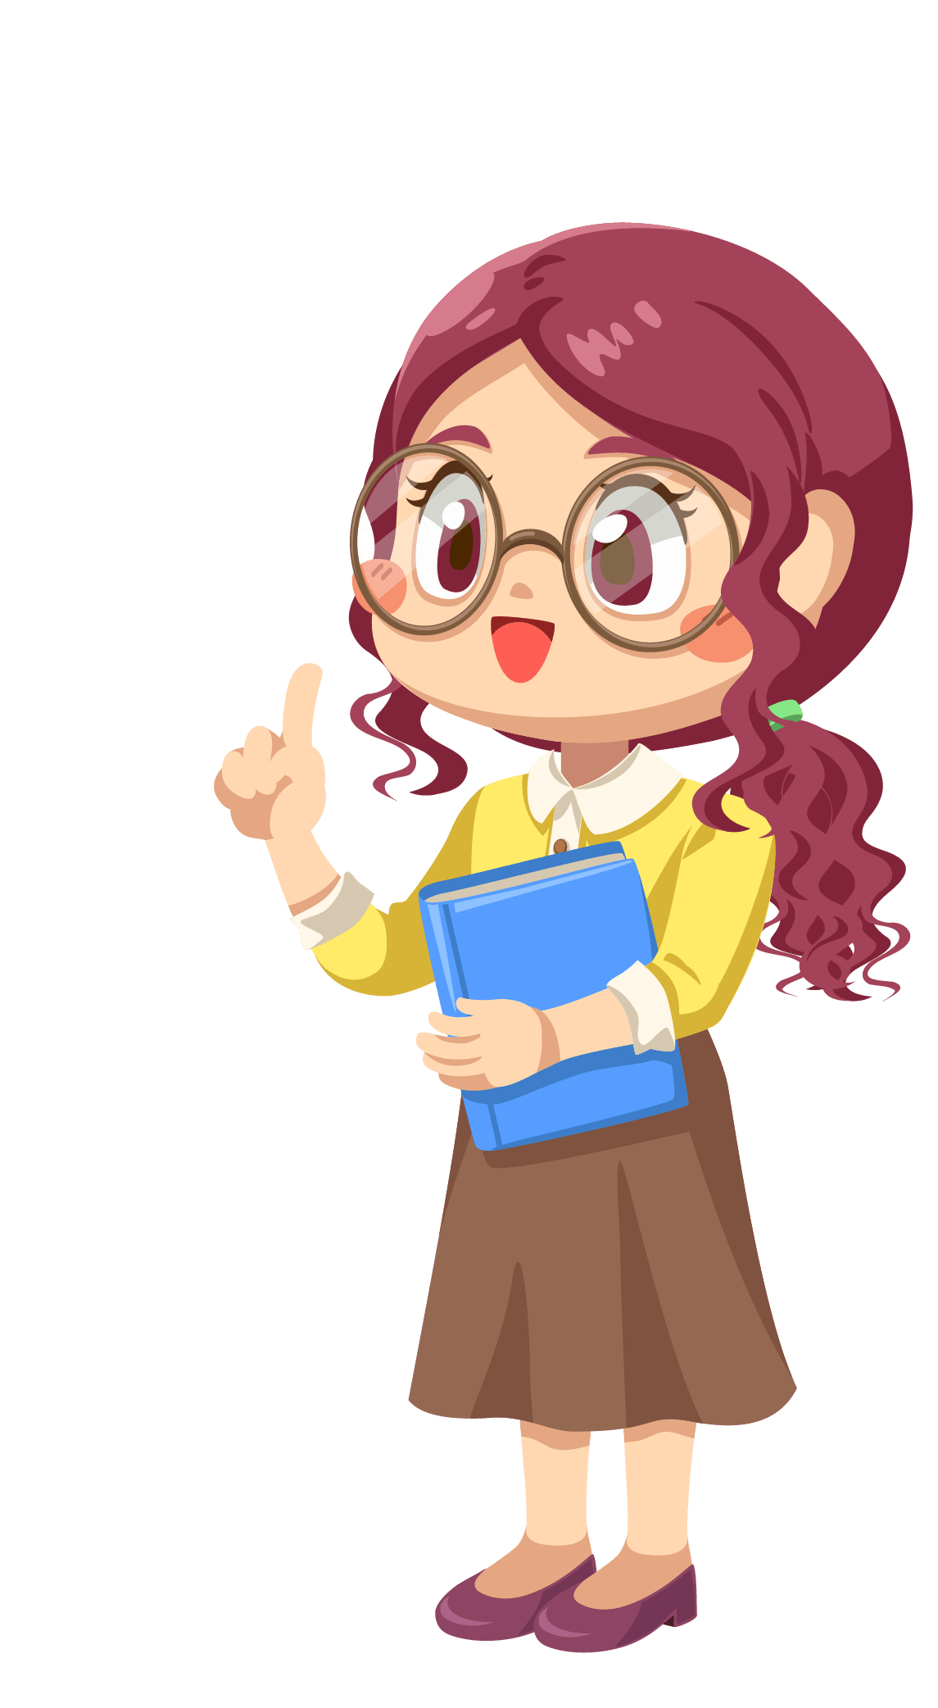
Theo tác giả bài viết, lễ hội Gióng có ý nghĩa, giá trị gì?
Notes:
Giáo án của Hạnh Nguyễn (0975152531) https://www.facebook.com/HankNguyenn

Slide 15

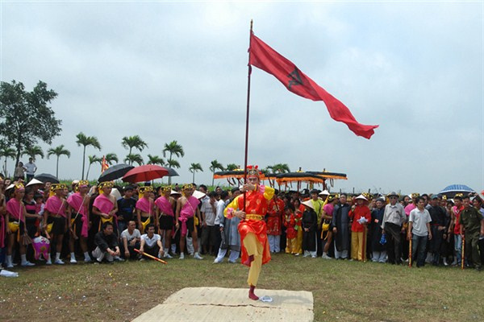

4. LUYỆN TẬP
Vẽ lại sơ đồ tiến trình hội Gióng, đóng vai hướng dẫn viên giới thiệu về hội Gióng cho du khách nghe.
Vẽ sơ đồ tại lớp, về nhà quay video thuyết trình.

Slide 16


5. VẬN DỤNG (Thực hiện sau giờ học)
Tìm hiểu về một lễ hội dân gian khác ở địa phương của em
Thời gian, địa điểm diễn ra lễ hội.
Tiến trình của lễ hội.
Ý nghĩa của lễ hội.

